Slide 2
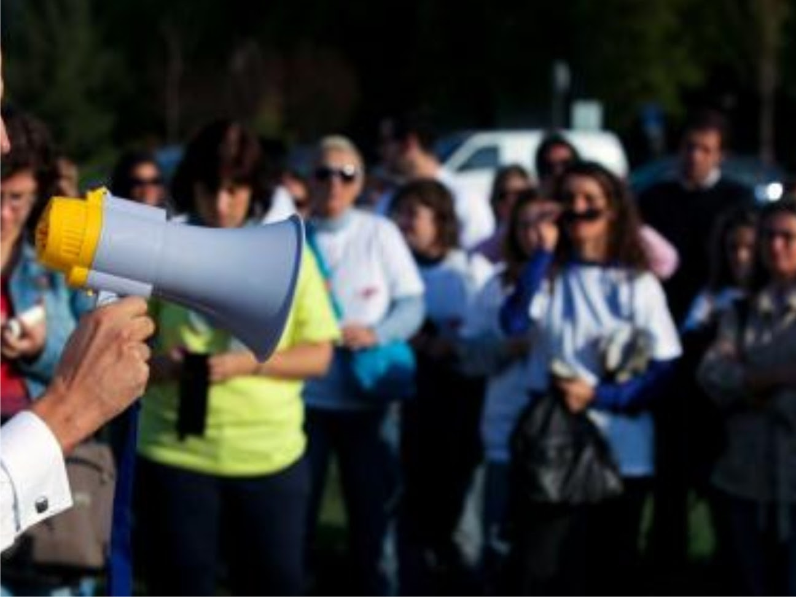

Slide 3
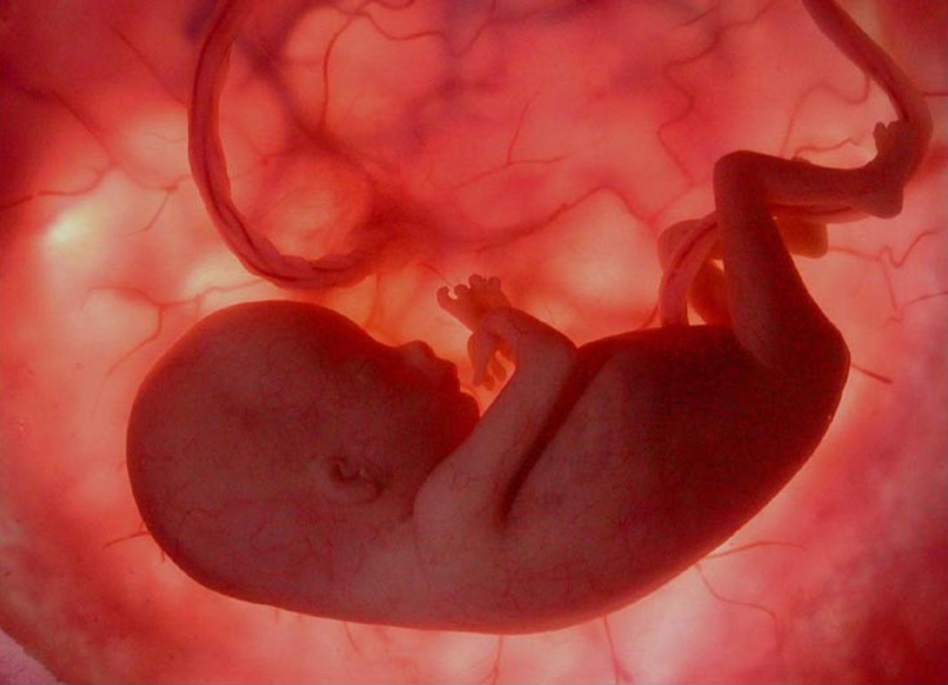

Slide 4
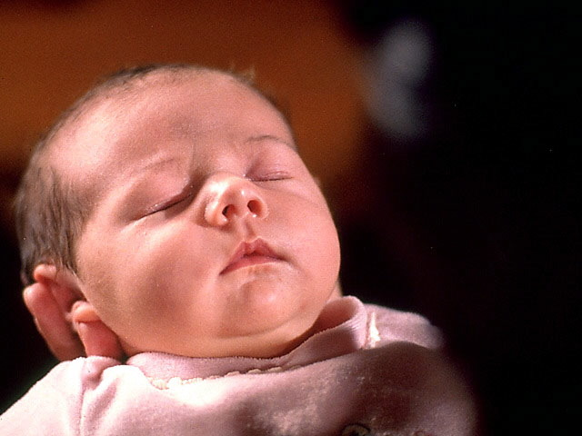

Slide 5
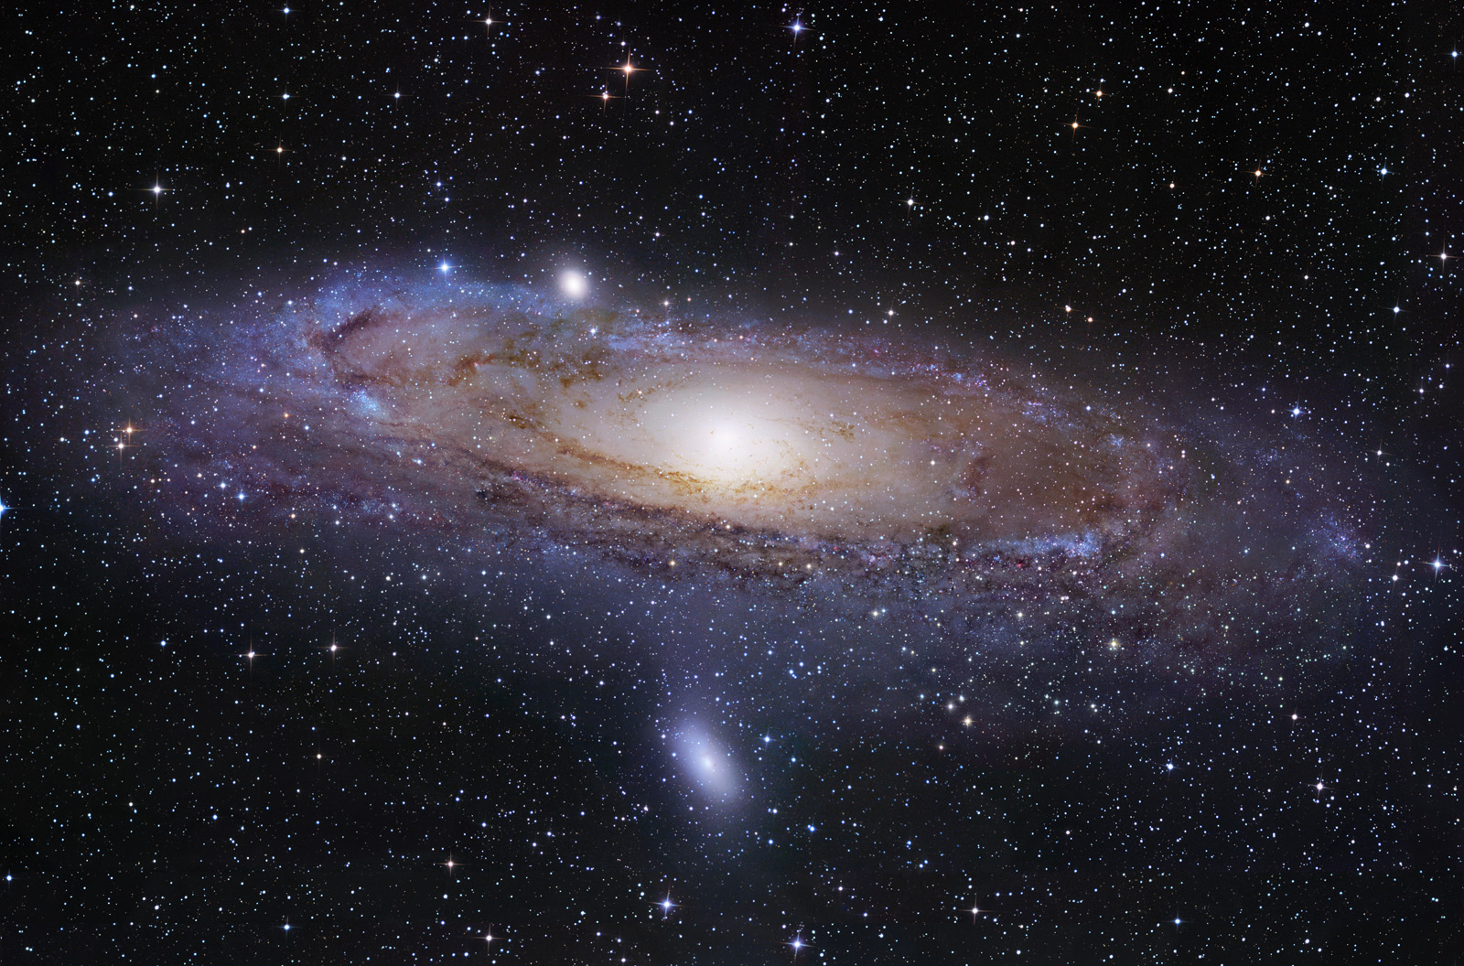

Slide 6
“Lembrai-vos das coisas passadas da antiguidade: que Eu Sou Deus; e não há outro, Eu Sou Deus, e não há outro semelhante a mim.

Slide 7
Que desde o princípio anuncio o que há de acontecer e desde a antiguidade, as coisas que ainda não sucederam; que digo: o Meu conselho permanecerá de pé, farei toda a minha vontade.”
Isaias 46: 9, 10

Slide 8
2300 Anos
1 Semana
7 Anos
7 Semanas
49 anos
62 Semanas
434 Anos
3.1/2
Anos
3.1/2
Anos
457AC
408AC
27DC
31DC
34DC
1844
70 Semanas
490 anos
1810 anos

Slide 9
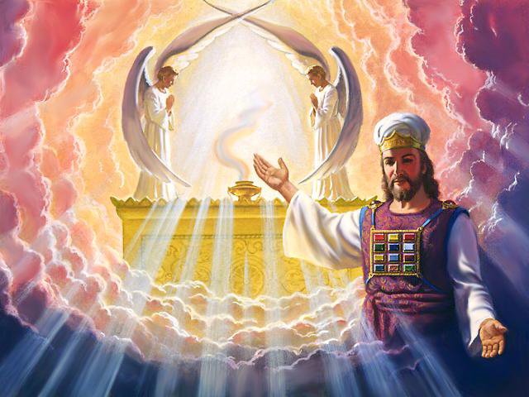

Slide 10
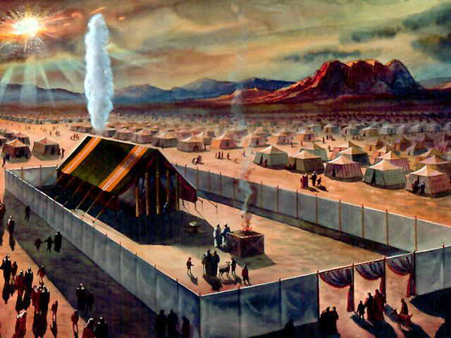

Slide 11
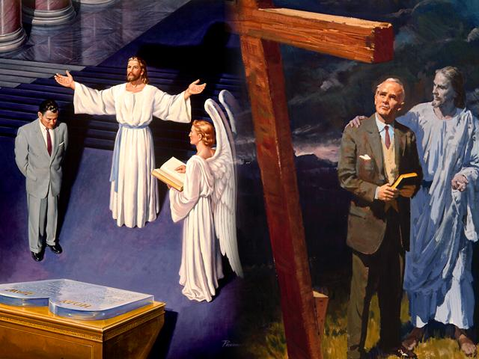

Slide 12
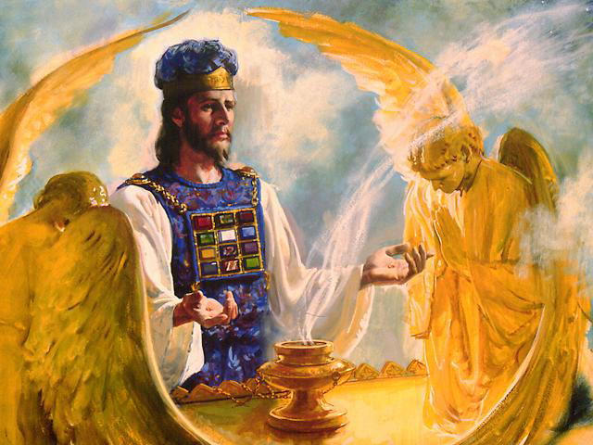

Slide 13
“Continuei olhando, e até que foram postos uns tronos, e o Ancião de Dias se assentou; sua veste era branca como a neve, e os cabelos da cabeça, como a pura lã; o seu trono eram chamas de fogo, e suas rodas eram fogo ardente.

Slide 14
Um rio de fogo manava e saia de diante dele; milhares de milhares o serviam, e miríades de miríades estavam diante dele; assentou-se o tribunal e abriram-se os livros.” Daniel 7: 9, 10

Slide 15
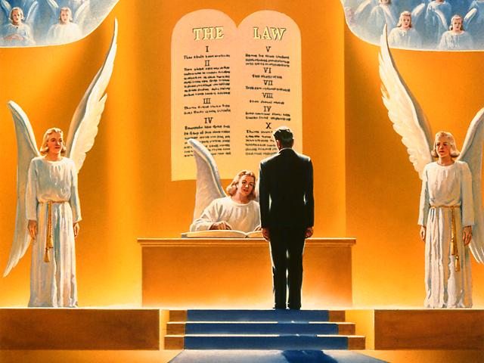

Slide 16
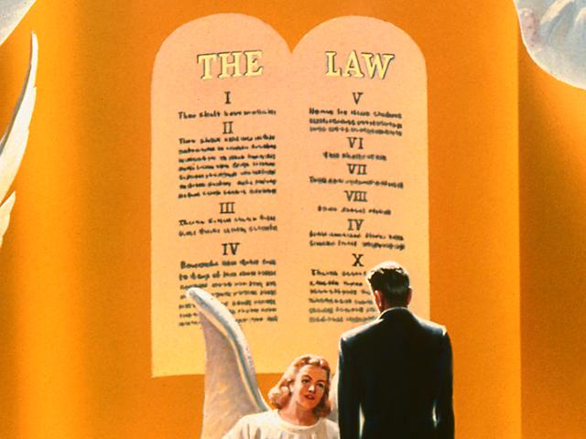

Slide 17
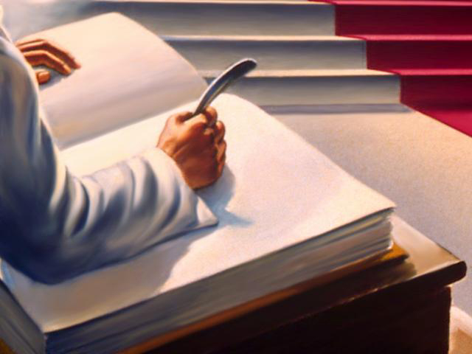

Slide 18
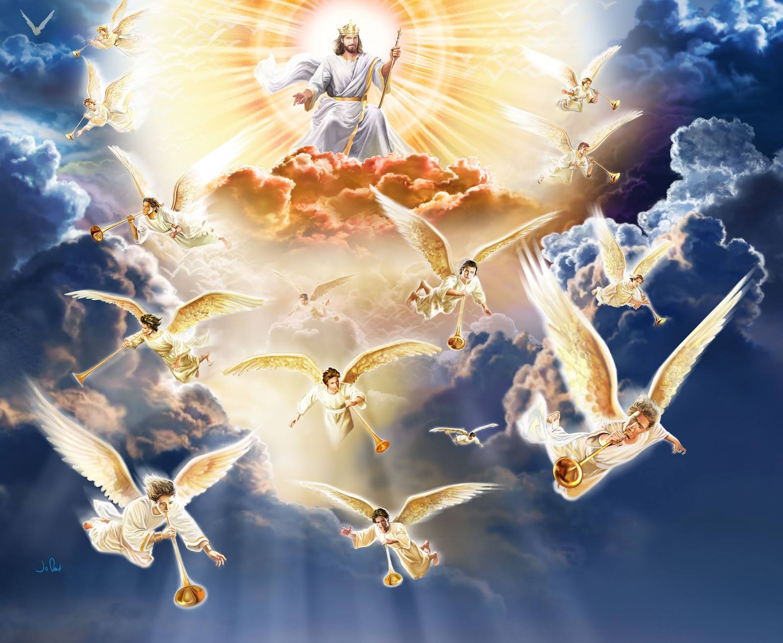

Slide 19
“Porque importa que todos nós compareçamos perante o tribunal de Cristo, para que cada um receba segundo o bem ou o mal que tiver feito por meio do corpo.”
II Coríntios 5: 10

Slide 21
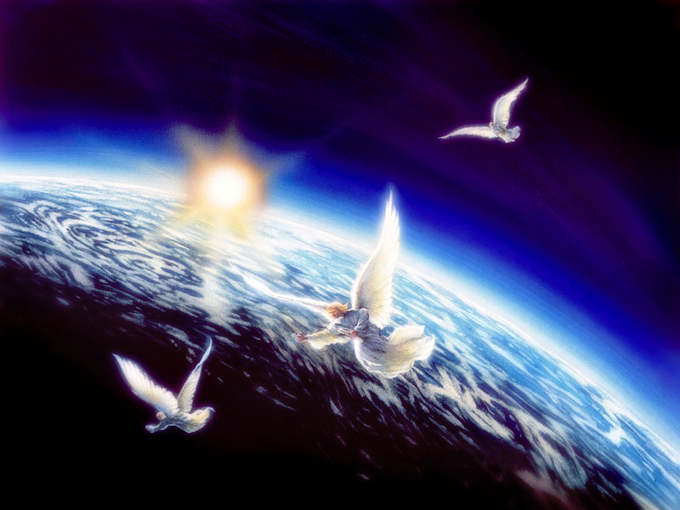

Slide 22
“Vi outro anjo voando pelo meio do céu, tendo um evangelho eterno para pregar aos que se assentam sobre a terra, e a cada nação, e tribo e língua e povo, dizendo em grande voz:

Slide 23
Temei a Deus e dai-lhe glória, pois é chagada a hora do seu juízo; e adorai aquele que fez o céu, e a terra, e o mar, e as fontes das águas.” Apocalipse 14: 6, 7

Slide 24
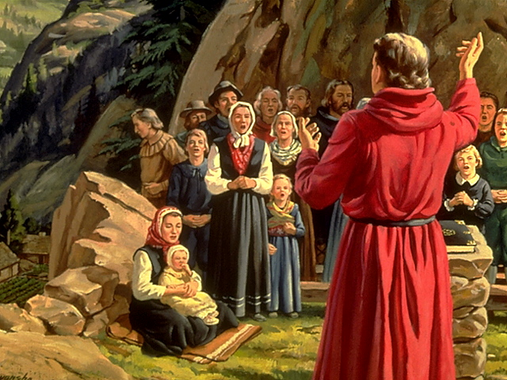

Slide 25
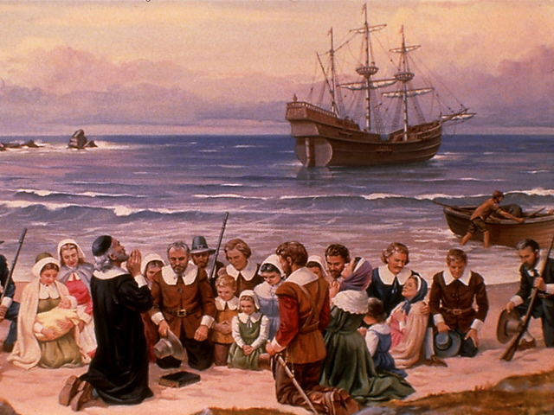

Slide 26
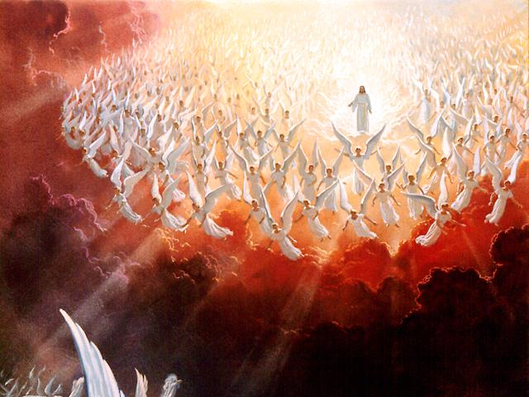

Slide 27
A PREGAÇÃO SOBRE A VOLTA DE CRISTO
América Latina – Padre Lacunza
Inglaterra – Igreja Anglicana
USA – Guilherme Müller
Também na Europa, Austrália e África era proclamado o segundo advento.

Slide 28
A PREGAÇÃO SOBRE A VOLTA DE CRISTO
A DATA:
22 DE OUTUBRO DE 1844.

Slide 29
“Fui, pois, ao anjo, dizendo-lhe que me desse o livrinho. Ele, então, me falou: Toma-o e devora-o; certamente, ele será amargo ao teu estômago, mas, na tua boca doce como mel.”
Apocalipse 10:9

Slide 31
GRANDES EVENTOS DE 1844
Juízo Investigativo – no Céu.

Slide 32
GRANDES EVENTOS DE 1844
Juízo Investigativo – no Céu.
Proclamação do Advento – na Terra.

Slide 33
“No monte das Oliveiras, achava-se Jesus assentado, quando se aproximaram dele os discípulos, em particular, lhe pediram: Dize-nos quando sucederão estas coisas e que sinal haverá da Tua vinda e da consumação do século.”
Mateus 24: 3

Slide 34
“Mas a respeito daquele dia e hora ninguém sabe, nem os anjos dos céus, nem o Filho, senão o Pai.”
Mateus 24:36

Slide 35
O QUE É UM ADVENTISTA?
É a pessoa que crê, deseja e espera o ADVENTO DE CRISTO.

Slide 36
O QUE É UM ADVENTISTA DO SÉTIMO DIA?
É a pessoa que prega e aguarda o ADVENTO DE CRISTO.
É a pessoa que prega guarda o “SÉTIMO DIA” que Deus estabeleceu e Cristo observou.

Slide 37
Características do Movimento Adventista:
Chamar atenção para Adoração do Criador
Contrapor Suposições Evolucionistas
Pregar o Evangelho Eterno
Restaurar as Verdades Lançadas por Terra
Proclamar o Evangelho Mundialmente
Alcançar Todos os Países

Slide 38
TV
RÁDIO
INTERNET

Slide 40
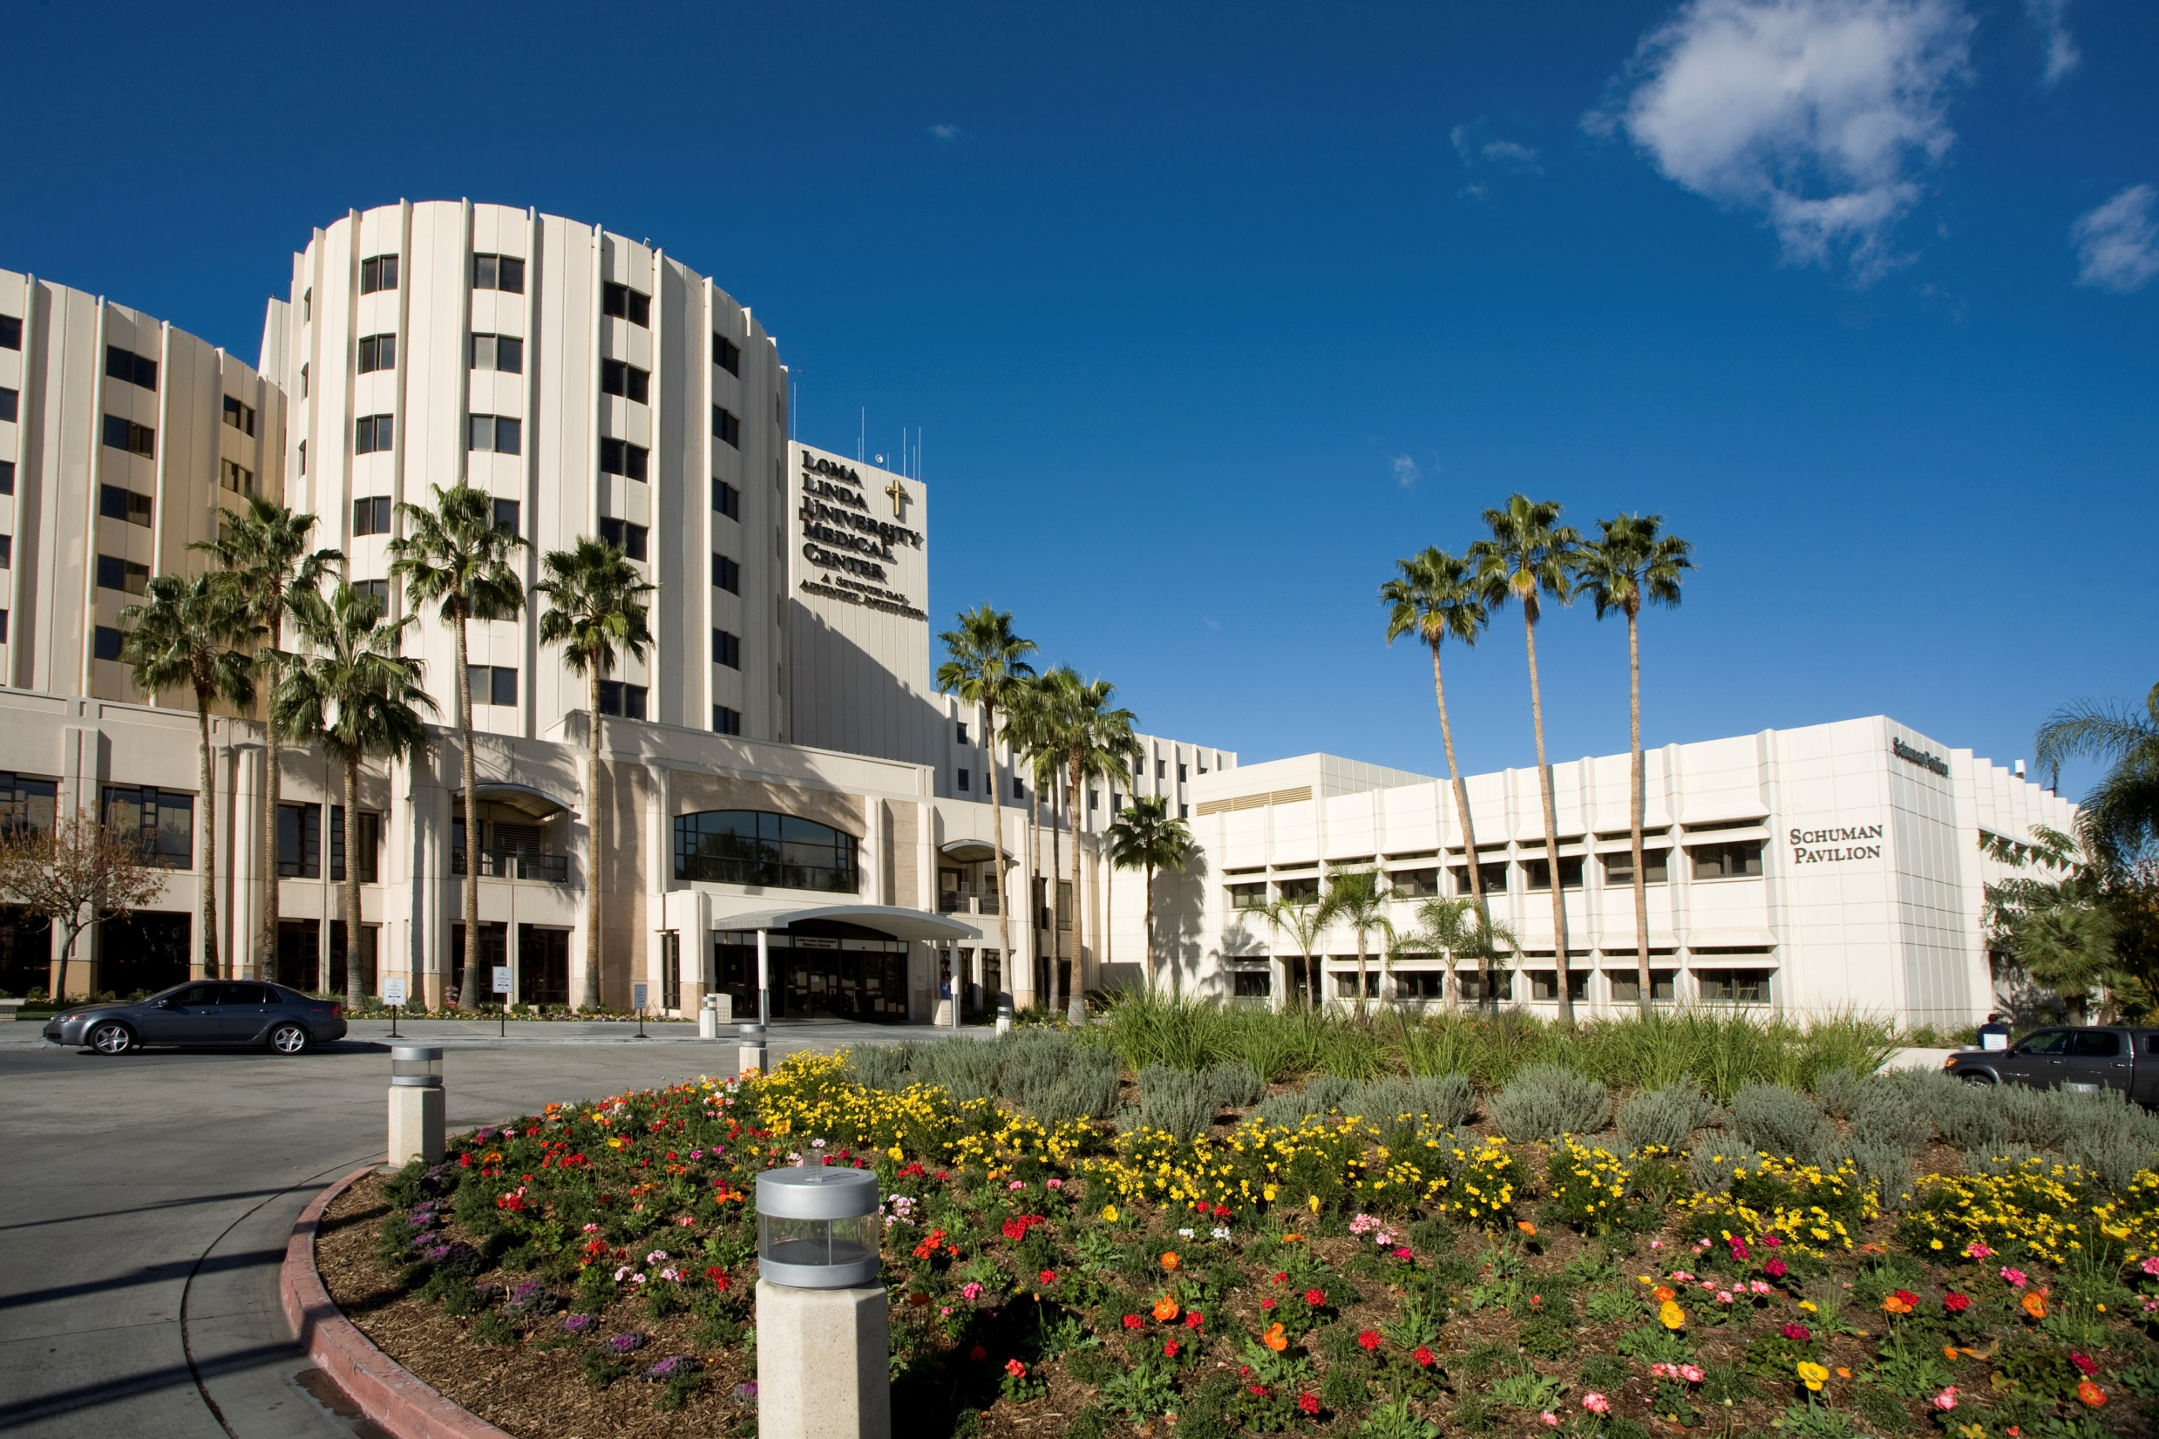

Slide 41
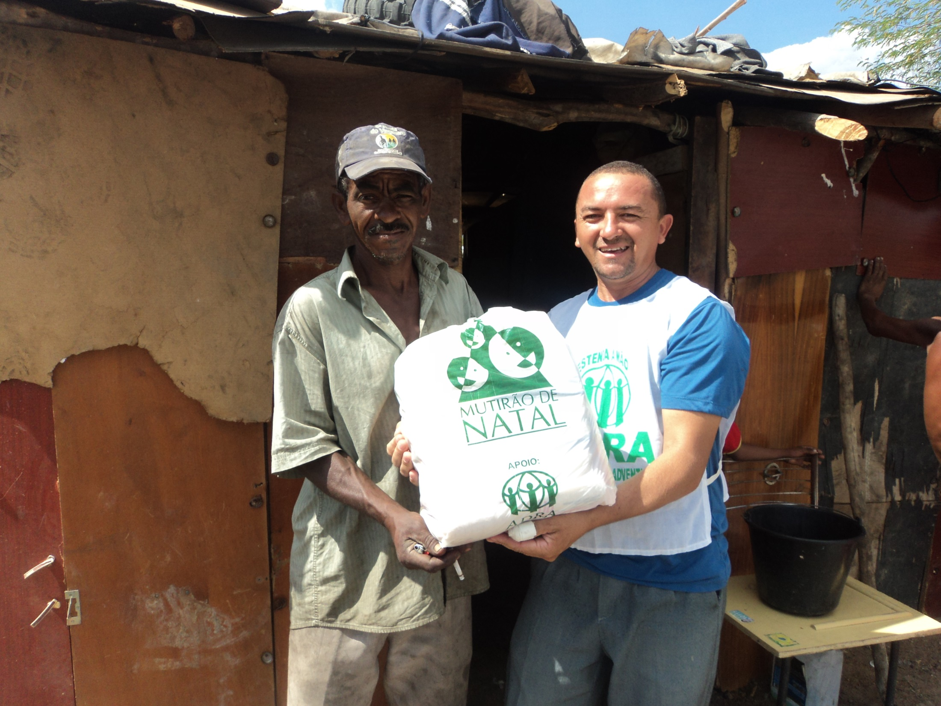

Slide 42
“Tendo em conta, antes de tudo, que nos últimos dias, virão escarnecedores com os seus escárnios, andando segundo as próprias paixões e dizendo: Onde está a promessa da Sua vinda? Porque, desde que os pais dormiram, todas as coisas permanecem como desde o princípio da criação.

Slide 43
Porque, deliberadamente, esquecem que, de longo tempo, houve céus bem como terra, a qual surgiu da água pela palavra de Deus, pela qual veio a perecer o mundo daquele tempo, afogado em água.

Slide 44
Ora, os céus que agora existem e a terra, pela mesma palavra, têm sido entesourados para fogo, estando reservados para o Dia do Juízo e destruição dos homens ímpios.”
II Pedro 3: 3-7

Slide 45
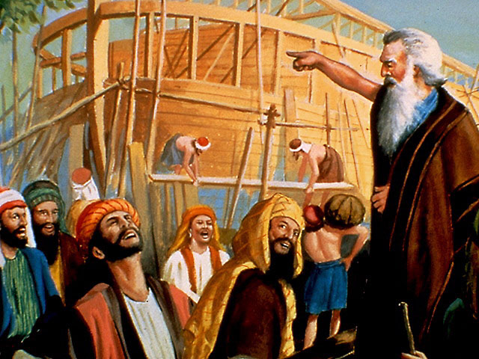

Slide 46
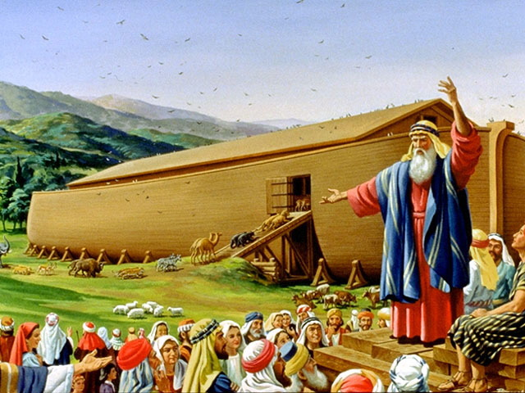

Slide 47
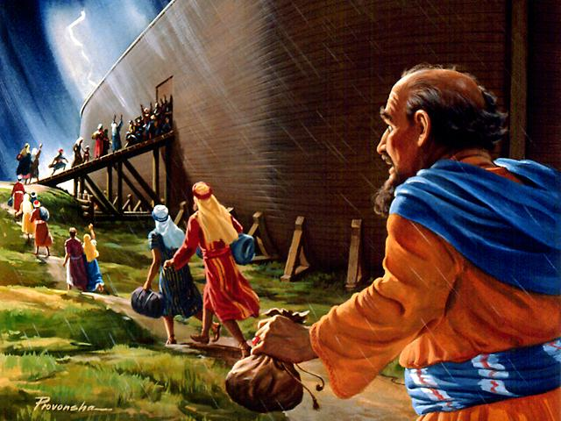

Slide 48
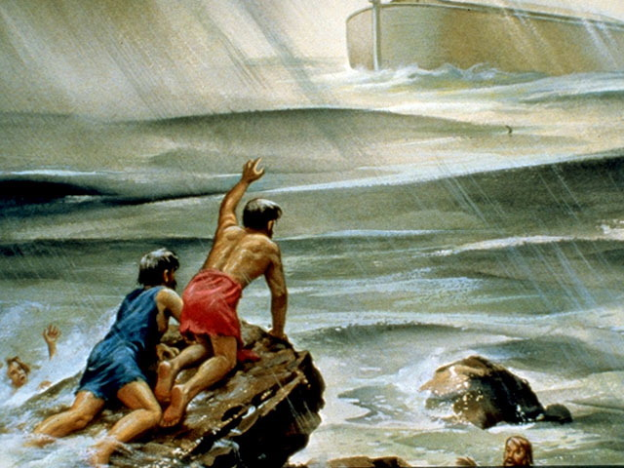

Slide 49
“Pois assim como foi nos dias de Noé, também será a vinda
do Filho do Homem.
Por quanto, assim como nos dias anteriores ao dilúvio comiam e bebiam, casavam e davam-se em casamento, até ao dia em que Noé entrou na arca,

Slide 50
E não o perceberam, senão quando veio o dilúvio e os levou a todos, assim será também a vinda do Filho do Homem.”
Mateus 24:37-39

Slide 51
“Então, aproximando-se dele os discípulos, disseram: Sabes que os fariseus, ouvindo a tua palavra, se escandalizaram?

Slide 52
Ele, porém, respondeu: Toda planta que Meu Pai celestial não plantou será arrancada.
Deixai-os; são cegos, guias de cegos. Ora, se um cego guiar outro cego, cairão ambos no barranco.

Slide 53
Então, lhe disse Pedro; Explica-nos a parábola. Jesus, porém, disse: Também vós não entendeis ainda?”
Mateus 15:12-16

Slide 54
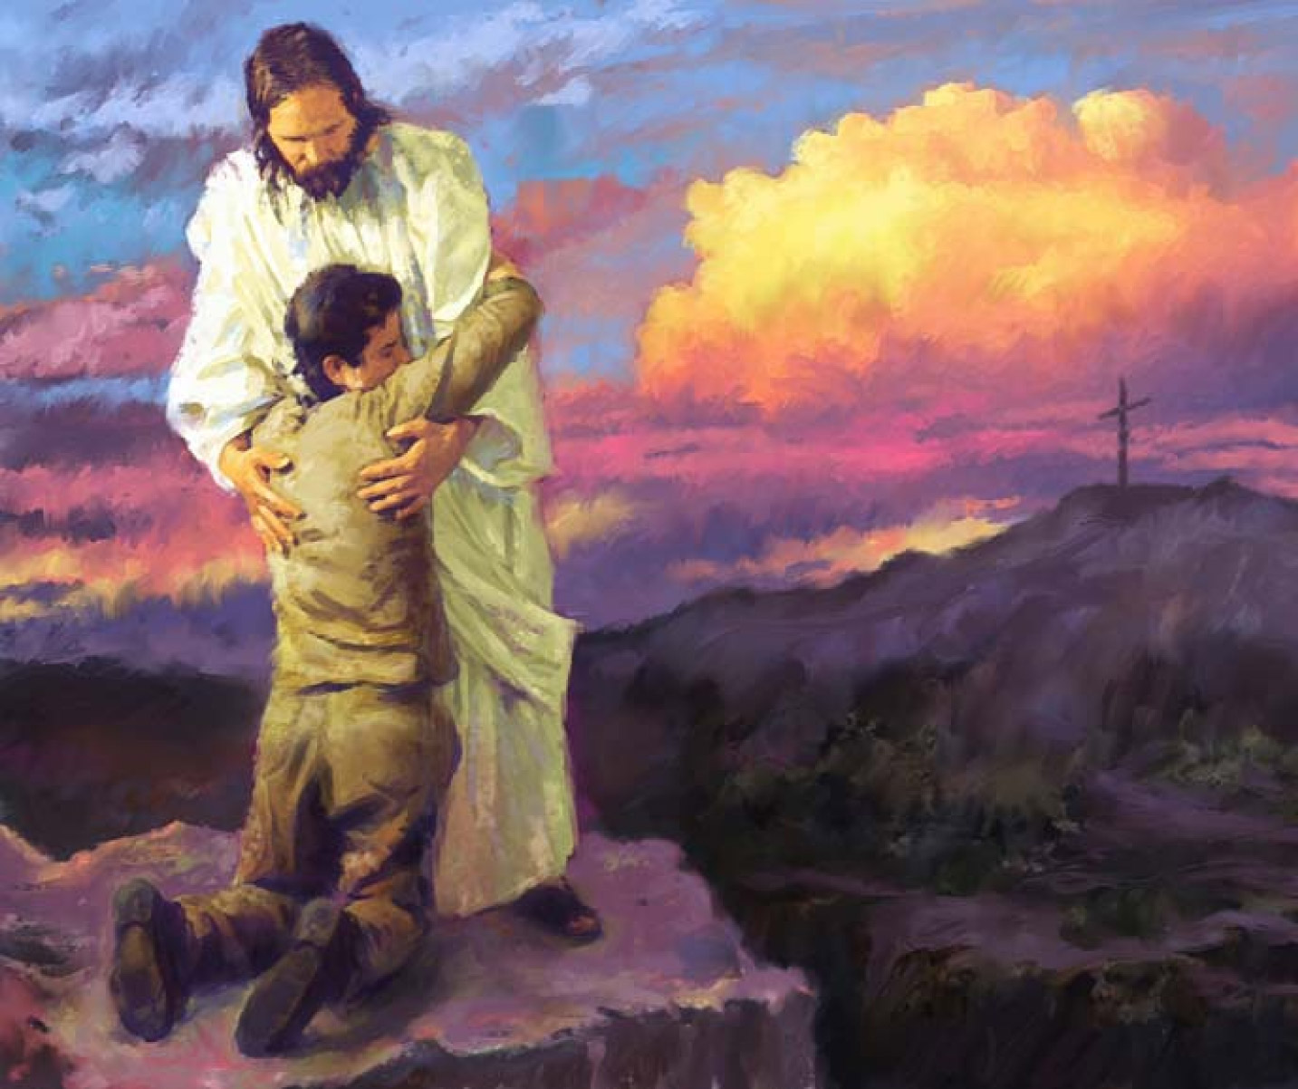

Slide 56
“Não temais, ó pequenino rebanho; porque vosso Pai Se agradou em dar-vos o seu reino.”
Lucas 12:32

Slide 57
